Slide 1
概率论与数理统计
王 力
2023高教版

Slide 2
测试题
历史名题

Slide 3
分赌注问题
甲乙二人赌技相同.
各出赌注500元.
约定：谁先胜三局，则谁拿走全部1000元.
现已赌了三局，甲二胜一负而因故要终止赌博，问这1000元要如何分，才算公平？

Slide 4

课程导入

Slide 5

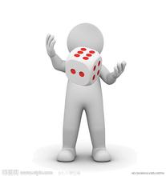
掷骰子
将一颗色子投掷一次

Slide 6
将一颗色子投掷一次，求事件
A=“掷得奇数点”，B=“掷得素数点”， C=“掷得么(幺)点”
发生的可能性的大小?

Slide 7
课间休息

